Slide 1
Financování
Výbor pro bydlení
25. 6. 2025

Slide 2
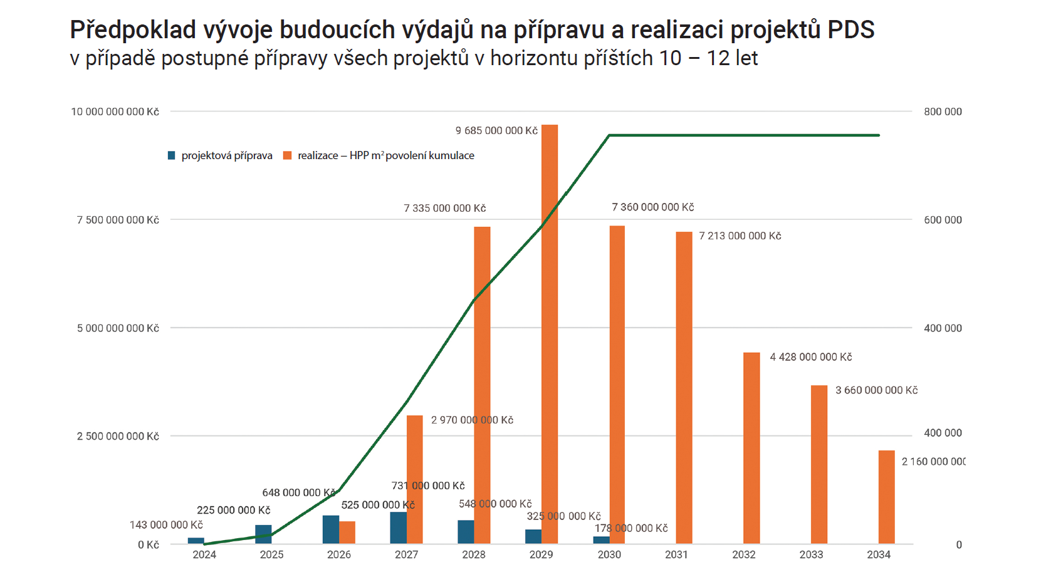
CA 45 mlrd Kč 2026 – 2034

Slide 3
Využití fondové struktury
PDS prověřila možnost vytvoření investičního fondu pro účely financování výstavby nájemního bydlení pro dostupné bydlení (preferované profese) a rozvoj vybraných lokalit
Ze zpracovaných analýz vyplývá jako optimální možnost založení samosprávného fondu kvalifikovaných investorů ve formě akciové společnosti s proměnným základním kapitálem (SICAV)
Fond by zároveň používal označení ELTIF (Evropský fond dlouhodobých investic)
ELTIF se řídí evropským nařízením, které pro celou EU stanoví přípustnou investiční strategii fondu, která je navržena jako vhodná pro dlouhodobé instituciální investory.

Slide 4
✅ Výhody
Transparentní a regulovaná struktura důvěryhodná pro instiuciální investory včetně zahraničních
Označení ELTIF může přilákat i pro fázy, kdy je potřebné projektové financování investice subjektů typu Evropské investiční banky nebo Rozvojové banky Rady Evropy Bez rozhodnutí fondu ovládaného HMP není možné zcizit nemovitosti z majetku fondu
Pravděpodobně nezvyšuje dluhové zatížení HMP
Možnost SICAV vytvářet podfondy pro jednotlivé projekty nebo jejich fáze
Při splnění specifických podmínek mohou být případně umožněny investice také drobných investorů (např. obyvatel Prahy)
Přísný dohled regulátora (ČNB) na aktivity fondu výrazně - efektivnější než pouhá samosprávná kontrola

Slide 5
Požadavky
Navržení a nastavení struktury včetně práv spojených s akciemi, způsobu vytváření podfondů, obsazení a fungování investičního výboru
Nutnost získání povolení České národní banky k činnosti samosprávného fondu (doba řízení minimálně 1 rok)
Obsazení představenstva fondu osobami (minimálně třemi) splňujícími vysoké kvalifikační (odborné hledisko a osobní integrita) požadavky zákona o investičních společnostech a investičních fondech
Výběr subjektů podílejících se na činnosti fondu (administrátor, depozitář, asset manager) a ověření aplikovatelnosti režimu zadávání veřejných zakázek
Jde o neprobádanou oblast a detaily realizace obsahují některé nejasnosti, na druhou stranu může být struktura marketingově využita a demonstrovat ambice HMP

Slide 6
Další kroky
Další konzultace záměru s ČNB (jedna konzultace již proběhla v roce 2023)
Prověření účetních a daňových aspektů, zejména převodů majetku pro účely vložení do fondu Potvrzení neutrálnosti struktury z pohledu požadavků na rozpočtovou odpovědnost

Slide 7
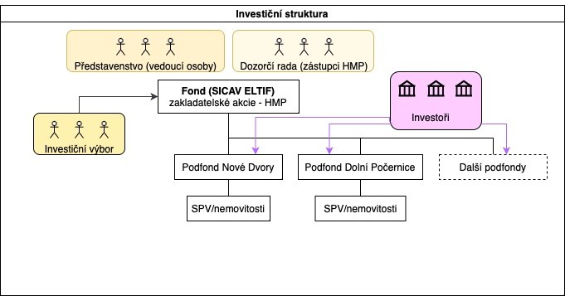
Ukázka struktury

Slide 8
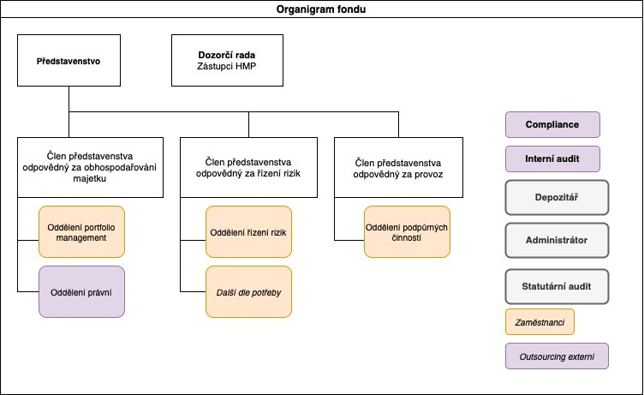

Slide 9
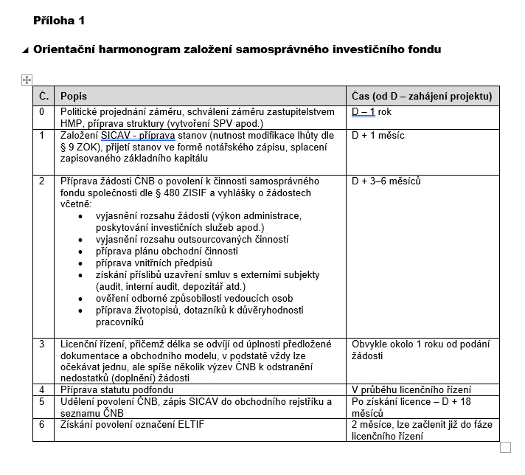

Slide 10
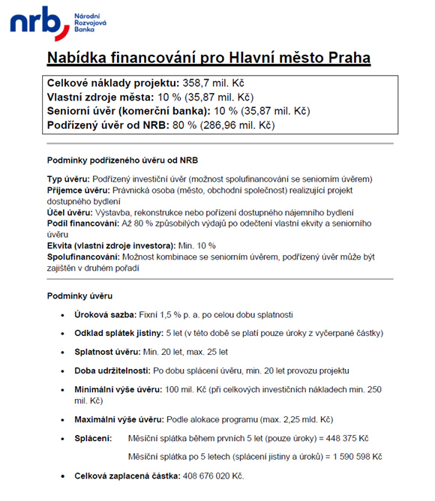
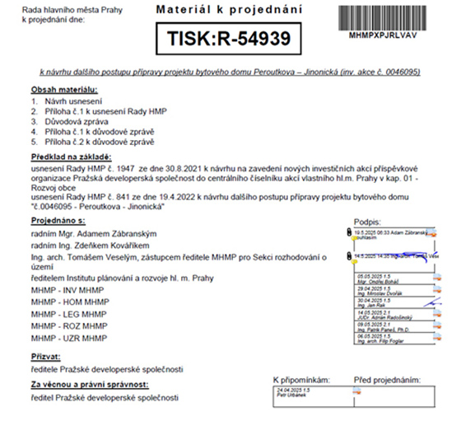
Další možnosti financování

Slide 12
Děkuji za pozornost
Petr Urbánek
Tel. +420 771 173 910
M: +420 608 872 061
Email: petr.urbanek@pdspraha.eu

